Slide 1

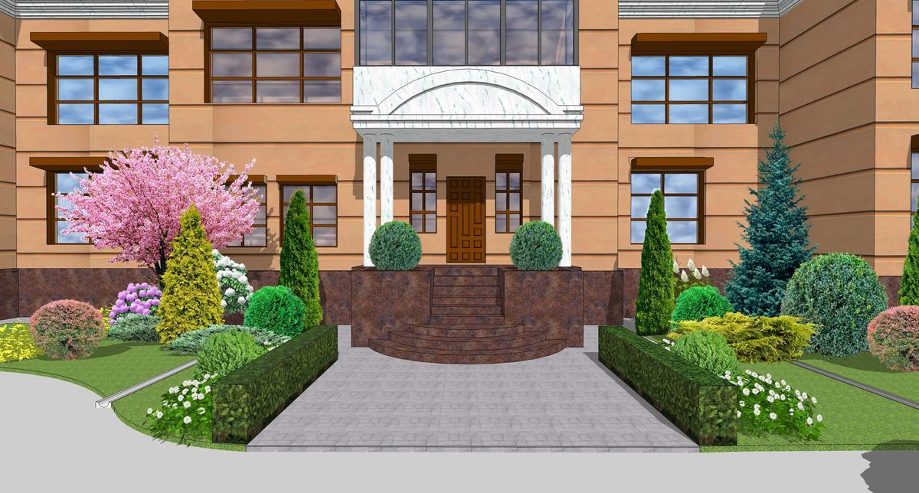
МИНОБРНАУКИ РОССИИ
Федеральное государственное бюджетное образовательное учреждение
высшего образования
«Пензенский государственный технологический университет»
(ПензГТУ)
Зареченский технологический институт – филиал ПензГТУ
Научно-исследовательская работа
на тему:
«Проект благоустройства и озеленения территории Зареченского технологического института»
Выполнила: студентка гр. 21ИП10т Лапкова Анастасия
Руководители: Голянова О.Н., Митенкова Н.О.

Slide 2
Актуальность темы
Слайд 2
Территория ЗТИ для нас – это особый мир, где каждый (преподаватель или студент) мог бы чувствовать себя комфортно, радостно, уютно, так как основная часть времени проходит именно в труде и в учебе.
благоустроенная территория техникума способствует воспитанию у студентов эстетического вкуса, формирования чувства ответственности за свое учебное заведение
территория техникума – это эффективное средство формирования экологической культуры студентов, реализации своих способностей
работа по благоустройству сплачивает студентов, преподавателей техникума в единый коллектив, способствует рождению общих интересов, приобщает к здоровому образу жизни
привлекательный внешний вид учреждения – это его визитная карточка, поддержание репутации учебного заведения

Slide 3
Цель и задачи работы
Слайд 3
Цель: разработка проекта благоустройства и озеленения территории Зареченского технологического института.
ЗАДАЧИ:
проведение первичного осмотра и ландшафтного анализа территории ЗТИ;
создание архитектурно-планировочного решения и плана озеленения;
расчет технико-экономических показателей проекта;
разработка плана мероприятий.

Slide 4
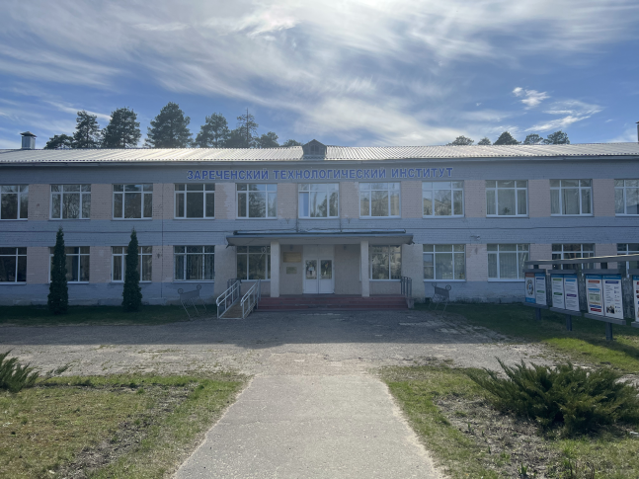
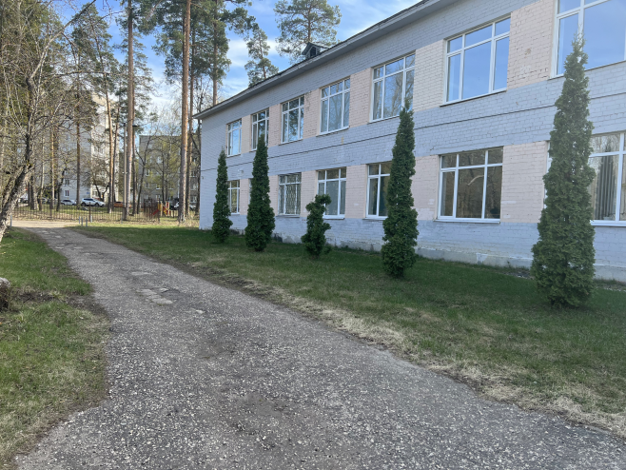
Объект и предмет исследования
Слайд 4
Объект исследования – территория Зареченского технологического института
Предмет исследования – мероприятия по благоустройству и озеленению территории ЗТИ

Slide 5
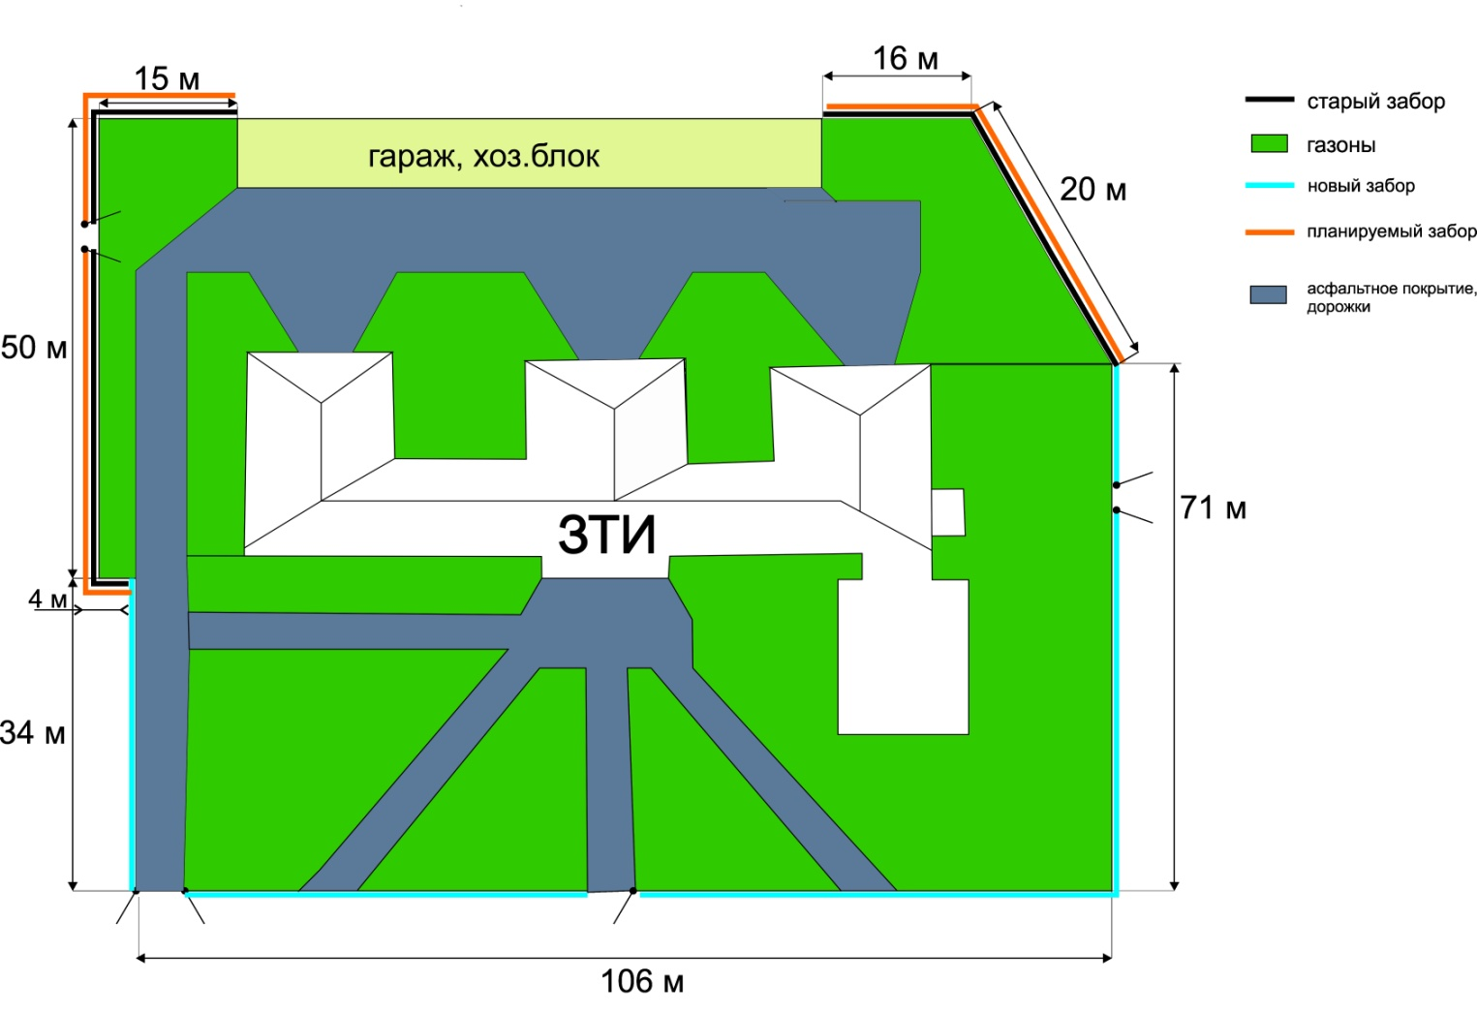
Слайд 5
Общая схема территории
Зареченского технологического института

Slide 6
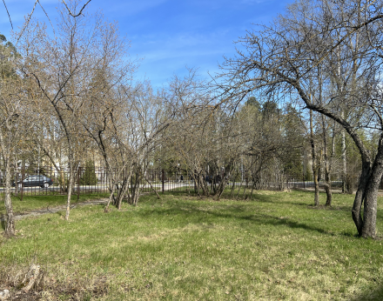
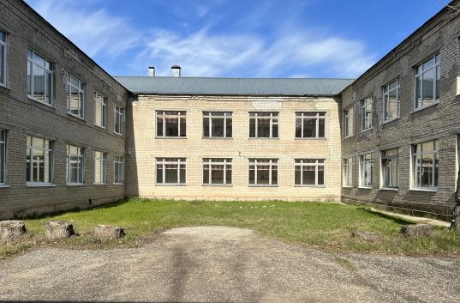
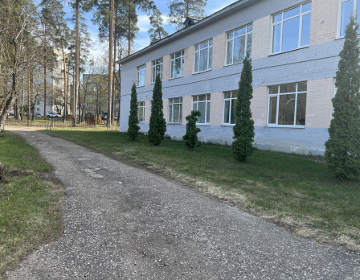
Слайд 6
Анализ благоустройства территории
Зареченского технологического института
№ п/п | Наименование участка | Характеристика участка | Состояние участка | Рекомендации по улучшению благоустройства участка
1 | Зона центрального входа | Площадь – 250 м². Основание – асфальт, тротуарная плитка. Оборудование: металлические перила, крыльцо, пандус, велосипедная парковка | Состояние удовлетворительное. Большая часть асфальта разрушена. На крыльце тротуарная плитка частично разбита | Выложить тротуарную плитку перед центральным входом, заменить на крыльце разбитую плитку
2 | Земельный участок перед центральным входом в техникум | Площадь – 3 000 м². Основание – дикорастущий газон, асфальт. Посадки деревьев и кустарников. Клумбы, которые требуют более современного оформления. | Состояние удовлетворительное. Асфальтные дорожки местами разрушены, газон пострижен | Привести в порядок деревья и кустарники, заменить асфальт, создать клумбы и сквер для отдыха
3 | Дворовая территория | Площадь – 2 000 м². Основание – дикорастущий газон, асфальт. | Состояние удовлетворительное. Асфальтные дорожки местами разрушены, газон пострижен. Наличие больших пней после спиливания деревьев | Создать место отдыха: выложить тротуарную плитку, установить лавочки, обустроить вольер, создать клумбы, декорировать пни
4 | Хозяйственный блок | Площадь – 300 м². Основание – дикорастущий газон, гараж. | Газон пострижен, оборудование в удовлетворительном состоянии. | Имеющееся оборудование можно заменить на более современное.

Slide 7
Слайд 7
Описание проекта
«Обустройство и озеленение территории ЗТИ»
Цель проекта
создание на территории ЗТИ ухоженной, эстетически правильно оформленной с элементами ландшафтного дизайна композиции с целью получения эстетически и экологически привлекательного пространства вокруг учебного заведения
1
разработать и осуществить план озеленения и благоустройства территории образовательного учреждения
2
распространить знания о комфортной и безопасной среде, научить применять полученные знания на практике
3
развить творческий интерес к практической деятельности в области создания экологически безопасной среды
4
привить студентам навыки сотрудничества, творчества, коммуникативной культуры
5
способствовать укреплению здоровья студентов, посредством общения с природой и проведению массовых мероприятий на свежем воздухе
6
сформировать активную гражданскую позицию в решении актуальных проблем техникума

Slide 8
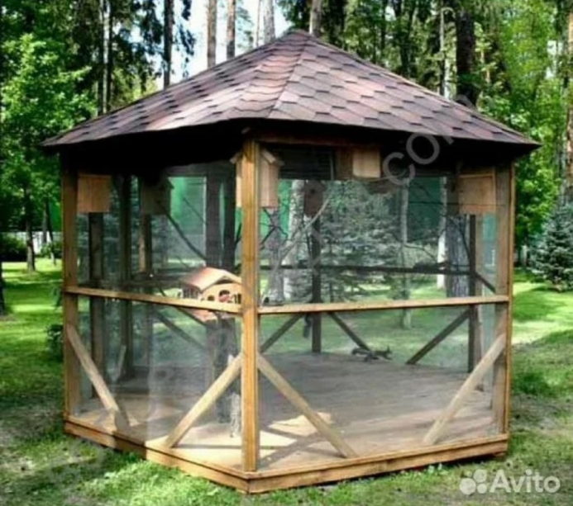
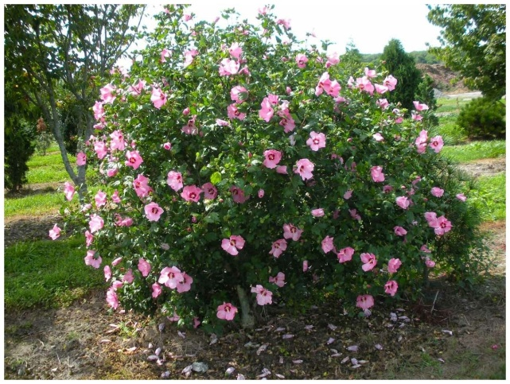
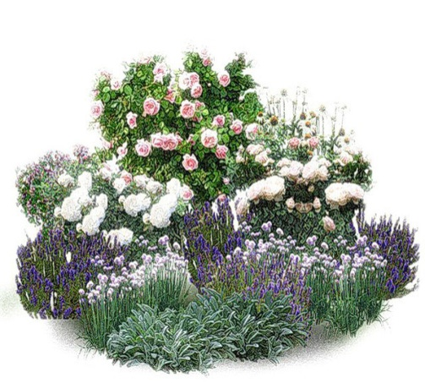
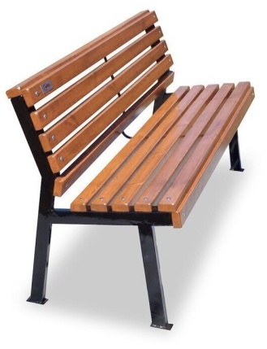
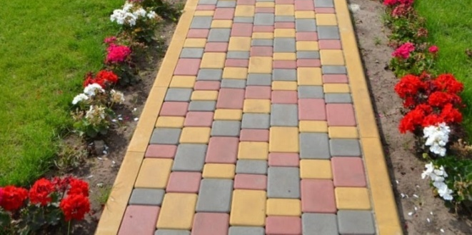
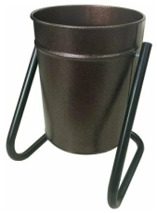
Слайд 8
Предлагаемые элементы ландшафтного дизайна

Slide 9
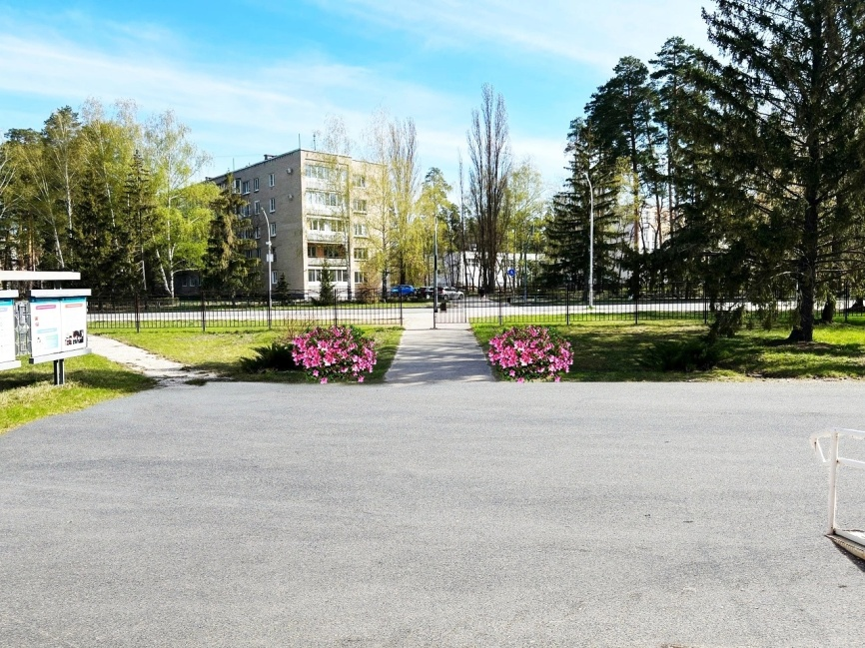
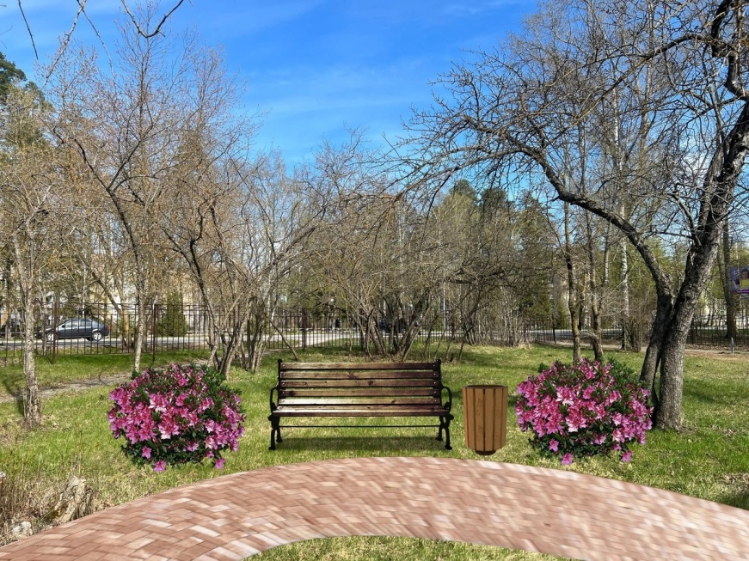
Слайд 9
Планируемый вид фасадной территории

Slide 10
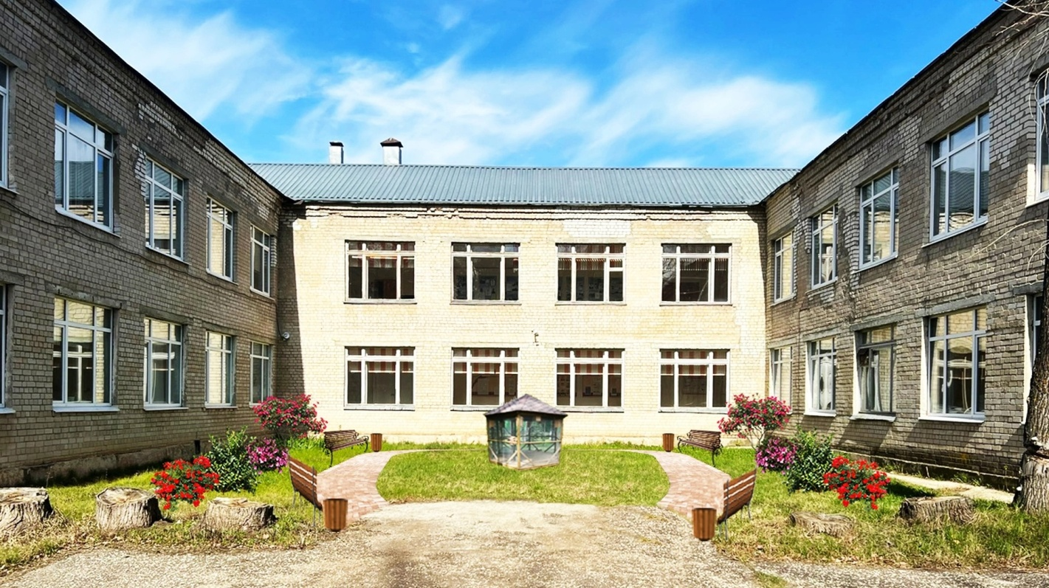
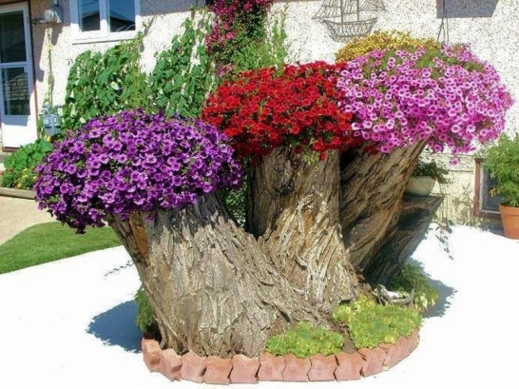
Слайд 10
Планируемый вид дворовой территории

Slide 11
Слайд 11
План мероприятий по благоустройству и озеленению территории ЗТИ
№ п/п | Мероприятие | Ответственные
1 | Приобретение семян и выращивание рассады | Преподаватели
2 | Весенняя обработка почвы | Преподаватель биологии
3 | Оформление цветочных клумб, посадка рассады цветов, саженцев кустарников | Студенты, классные руководители
4 | Уход за посаженными растениями (полив, прополка) | Студенты, классные руководители
5 | Трудовой десант по благоустройству территории | Классные руководители, студенческий совет
6 | Разработка новых клумб на территории | Преподаватели, студенческий совет
7 | Разработка и создание ландшафтного дизайна | Студенческий совет, преподаватели
8 | Осенние работы (сбор семян и подготовка семян к хранению; заготовка компоста; осенняя обработка почвы: обрезка кустарников) | Студенты, классные руководители
9 | Регулярная уборка территории | Студенты, классные руководители
10 | Укладка тротуарной плитки | МП «Комбинат благоустройства и зеленого хозяйства»
11 | Сборка и установка скамеек, урн | Студенты, родители
12 | Сборка и установка вольера | Студенты, родители, преподаватели

Slide 12
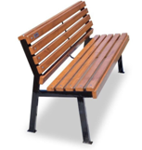
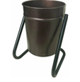
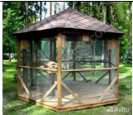

Слайд 12
Расчет затрат на благоустройство территории
№ п/п | Наименование | Вид | Количество | Средняя рыночная цена за ед., руб. | Сумма, руб.
1 | Скамья |  | 5 шт. | 11 700 | 58 500
2 | Урна металлическая уличная |  | 5 шт. | 1390 | 6 950
3 | Вольер для белок |  | 1 шт. | 120 000 | 120 000
4 | Тротуарная плитка |  | 300 м² | 300 | 90 000
5 | Укладка тротуарной плитки |  | 300 м² | 300 | 90 000
 | ИТОГО |  |  |  | 365 450

Slide 13
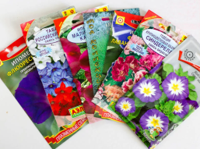
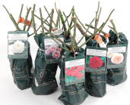
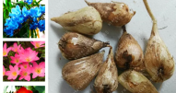



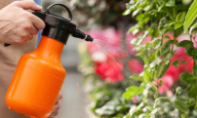
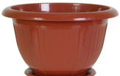
Слайд 13
Расчет затрат на озеленение территории
№ п/п | Наименование |  | Количество | Средняя рыночная цена за 1 шт., руб. | Сумма, руб.
1 | Семена однолетних растений (циннии, петуньи, бегонии, бархатцы, астры, портулак, львиный зев, эустома, виола, календула) |  | 20 пак. | 30 | 600
2 | Саженцы многолетних растений (розы, гибискус) |  | 10 шт. | 300 | 3 000
3 | Луковичные и клубневые цветы (пионы, лилии, георгины) |  | 10 шт. | 150 | 1500
4 | Грунт цветочный (мешок 20 л) |  | 5 мешков | 200 | 1000
5 | Удобрения (различного вида) |  |  |  | 500
6 | Средства защиты растений от вредителей и болезней |  |  |  | 300
7 | Вазоны для петуний |  | 4 шт. | 300 | 1 200
 | ИТОГО |  |  |  | 8 100

Slide 14
Слайд 14
Финансирование проекта
Общая стоимость проекта 373 550 руб.
ООО «Мебельная компания «Лером»
ООО «НПП «Сенсор»
ООО «Зареченский завод ЖБИ»
ООО «ВВР мебель»
ООО «Ленкомтех»

Slide 15
Слайд 15
Планируемый практический результат проекта
Проект поможет студентам проявить себя, обрести уверенность в собственных силах при благоустройстве территории учебного заведения, что содействует успешной социализации в обществе
Проект является эффективным средством формирования активной гражданской позиции и экологической и духовно-нравственной культуры личности
Улучшится эстетичный вид территории, а это является визитной карточкой учебного заведения
Будут созданы комфортные условия для учебы и отдыха на благоустроенной территории
Появится возможность проведения времени вне занятий на свежем воздухе
Материал может применяться на занятиях биологии, охраны труда и безопасности жизнедеятельности

Slide 16
СПАСИБО
ЗА ВНИМАНИЕ!

